Slide 1
Medarbeiderundersøkelse 2023
Veileder for tiltaks- og tilbakemeldingsmøter

Slide 2
Hvordan bruke denne presentasjonen
Denne presentasjonen beskriver en prosess for å følge opp resultatene etter medarbeiderundersøkelsen over tre møter.
Malen viser både en tidsplan for de ulike møtene og tidsbruk på det enkelte møte. Det er ment veiledende og må tilpasses ditt arbeidsfellesskap og dine ansatte.
Noen av lysbildene er ment som forberedelser til deg som leder, og noen er ment til bruk i møtene du skal ha.
Prosessen i denne presentasjonen tar utgangspunkt i at det er du som leder i samarbeid med dine medarbeidere som skal gjennomføre oppfølgingen av resultatene fra medarbeiderundersøkelsen.
Lysbilder merket med denne firkanten oppe til høyre er lysbilder som er ment forberedelser til deg som leder. Disse lysbildene kan du skjule fra presentasjonen før dere gjennomfører de tre møtene.
Forberedelse/ veiledning til deg som leder
Til bruk i møter
Lysbilder merket med denne firkanten oppe til høyre er lysbilder du kan bruke i møtene dere skal ha. Innholdet på disse lysbildene må du bearbeide og tilpasse slik at de passer møtet du skal gjennomføre.

Slide 3

Tre møter til oppfølging av medarbeiderundersøkelsen
Forberedelse/ veiledning til deg som leder
1
2
3
~2 – 7 dager
~ 7 – 14 dager
Møte 1: Dere forbereder dere
Møte 2: Dere jobber med resultatene
Møte 3: Dere jobber med tiltakene
Det første du bør gjøre er å orientere dine medarbeidere om at du har fått resultatene, og at dere skal sette av tid til å jobbe med resultatene. Du kan her vise de overordnede resultatene fra rapporten.
Denne orienteringen bør du gjøre opptil en uke før dere gjennomfører møte 2. Møte 1 trenger ikke være veldig langt, det kan holde å sette av 15-20 min. til orienteringen.
Det kan være lurt å dele resultatrapporten med dine medarbeidere i dette møte slik at de kommer godt forberedt til det neste møte.
Det andre du bør gjøre er kalle inn alle på enheten din til et eget møte der dere jobber med resultatene, og sammen tolker det rapporten viser.
Denne delen av oppfølgingen er viktig å gjennomføre selv om du som leder opplever at resultatene ikke gir grunn til bekymring.
Etter at dere har jobbet med resultatene i møte 2 bør det gå litt tid før dere gjennomfører møte 3 for ettertanke og ny giv, eksempelvis opptil 2 uker.
Etter at dere har gjennomført møte 2 skal dere jobber med hvordan dere best følger opp resultatene med konkrete fokusområder/tiltak.
Basert på diskusjonene dere har hatt rundt resultatene skal dere iverksette tiltak for både å bevare det som er godt, men også tiltak for å forbedre hvordan dere har det på jobb.
Husk å sette av tid i kalenderen til alle tre møtene før første møte

Slide 4

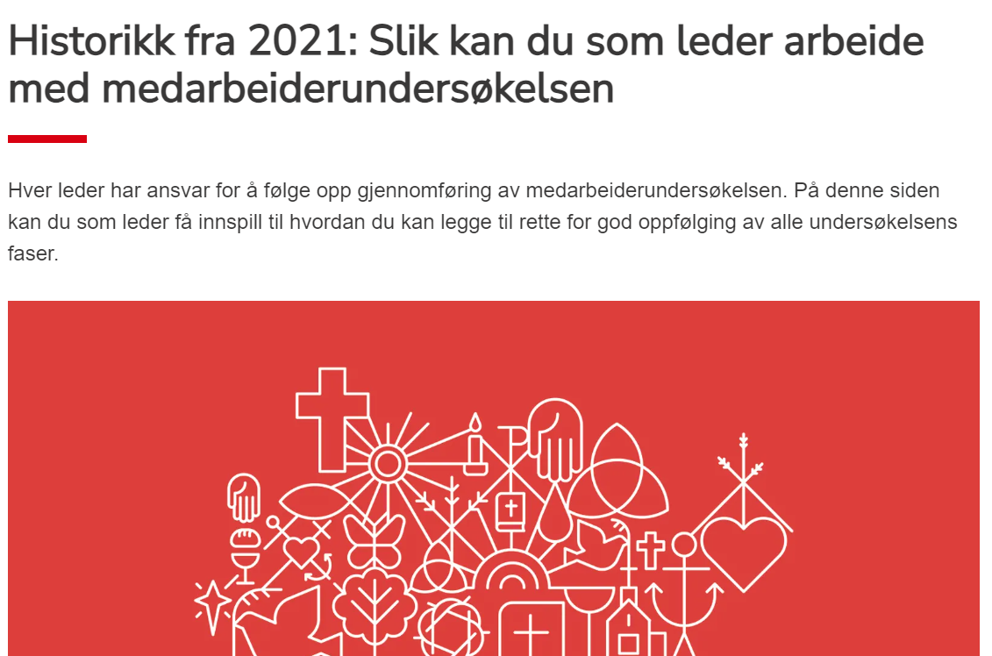
Hvor kan leder finne ressurser?
Ressursside for ledere

Slide 5
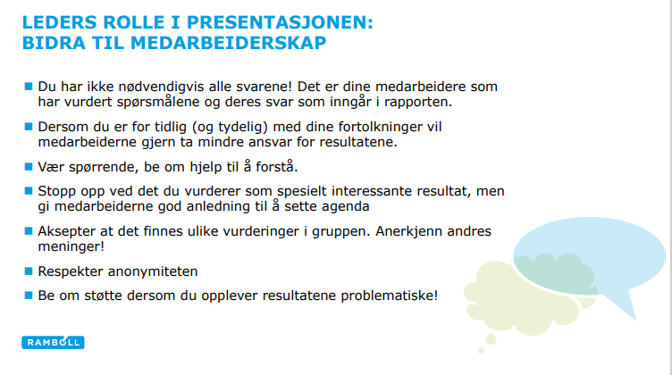
Din rolle
Forberedelse/ veiledning til deg som leder

Slide 6
Hvilke enheter i fellesråd får rapport?
Resultatrapport på alle grupper med minst frem svar
Menighetsstaber der disse ble innmeldt/registrert
  I de største kommunene
Fellesråd/menighetsråd i ettsoknskommuner med færre enn fem svar:
  Kan bruke prostirapporten som tilgjengeliggjøres for kirkeverger og proster samtidig
Hierarkisk tilgang til rapporter for topp- og mellomledere

Slide 7
Hvem er med i rapportene?
Alle ansatte i enheten
Leder inngår ikke i rapport for egen enhet
Prestenes svar om ledelse inngår ikke rapportene for menighetsstaber og fellesrådsområdet

Slide 8
Møte 1: dere forbereder dere
Forberedelse/ veiledning til deg som leder
Det finnes ingen bestemt oppskrift på hvordan man skal jobbe med resultatene fra en arbeidsmiljøkartlegging. Men man bør bruke resultatene aktivt i oppfølgingen.
På det første møte må du orientere dine medarbeidere om resultatene, og den videre prosessen du har planlagt for hvordan dere skal jobbe med resultatene. Denne orienteringen kan gjøres på for eksempel et stabsmøte, og du bør gjøre den i litt god tid før dere skal i gang med møte to.
En enkel måte å gjennomføre første møte på er å sette av opptil 30 min. på et felles møte der du:
  Orienterer om at du har mottatt resultatene.
  Går igjennom oppfølgingsprosessen du har planlagt for å jobbe med resultater og tiltak, og at de møtene de har mottatt innkalling til skal brukes til denne prosessen.
  Går igjennom kjøreregler for hvordan dere skal jobbe med resultatene.
  Du viser overordnede resultater.
  Orienterer om at du vil sende ut resultatrapporten etter møtet og ber alle sette seg inn i den før møtet nr. 2 slik at alle kommer godt forberedt.
Etter at du har vist de overordnede resultatene kan dere gjerne ta en runde rundt bordet som fanger umiddelbare tanker og spørsmål etter gjennomgangen av resultatene. Oppklaringsspørsmål kan besvares med en gang, mens dypere refleksjoner knyttet til resultatet og årsaker o.l. bør spares til neste møte.
Du bør også gi dine medarbeidere tilgang på resultatene i god tid før møte nr. 2 slik at de er best mulig forberedt til arbeidet.

Slide 9

Velkommen
Første møte: forberedelse
Notes:
Her kan du takke alle for at de har deltatt på undersøkelsen, og for at de videre vil delta i arbeidet med resultatene, utvikling og tiltak.

Slide 10
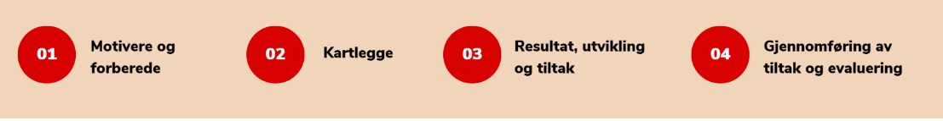
Helhetlig prosess
Medarbeiderundersøkelsen går gjennom fire faser
Nå er vi i fase 3

Slide 11

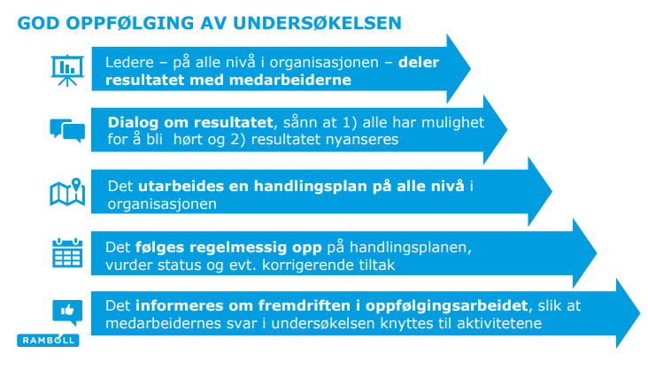
Helhetlig prosess i fase 3 og 4

Slide 12

1
Møte 1: Vi forbereder oss
2
Vi skal ha tre møter
Møte 2: Vi jobber med resultatene
3
Møte 3: Vi jobber med tiltakene og
    utarbeider handlingsplan

Slide 13



Prosess
Prosessleder:
Diskutere tiltak og utarbeide handlingsplan
Prosessleder:
Oppfølging av handlingsplan
Leder for enheten er ansvarlig
Leder for enheten
Ett nivå opp
Bedriftshelsetjeneste
Leder for enheten
Ett nivå opp
Bedriftshelsetjeneste
Integreres i HMS arbeidet
Dialog om resultat
(møte 1 og 2)
Involver: verneombud, tillitsvalgte og arbeidsmiljøutvalg

Slide 14
Hva er medarbeiderundersøkelsen?
Strukturert kartlegging av ansattes opplevelse av viktige sider ved sin arbeidssituasjon; det som påvirker trivsel, engasjement og rammer for å gjøre en god jobb.
Prosess for å sikre en strukturert dialog for å identifisere styrker og utviklingsområder, som leder til målrettede tiltak.

Slide 15
Hvordan bruke resultatene?
Til bruk i møter
Resultatene i medarbeiderundersøkelsen kan brukes til å skape gode og målrettede prosesser i organisasjonen
  Hva avgjør om folk har det bra på jobb og får gjort en bra jobb i hverdagen?
  Kartlegge trivsel, engasjement og hva som gjør at man får til å løse de oppgavene man skal.
Et engasjerende og motiverende arbeidsmiljø skaper vi sammen gjennom dialog, god ledelse og godt medarbeiderskap – vi er hverandres arbeidsmiljø!

Slide 16
Før dialog blir vi enige om noen «spilleregler»
Forslag:
  Ingen av oss vet hvordan andre egentlig har det
  Alle stemmer er like gyldige
  Ingen synspunkter er feil
  Vi snakker i jeg-setninger og tar ansvar for det vi sier
  Når resultatene foreligger skal vi ikke snakke skyld, men forbedringer
  Alle tar ansvar for at taletid fordeles på alle som ønsker å si noe
Er det flere spilleregler vi bør ha?

Slide 17
Hvordan leses og presenteres rapportene?
https://www.kirken.no/globalassets/kirken.no/aktuelt/filer%202021/kirken%20oppl%C3%A6ring%202021.pdf

Slide 18
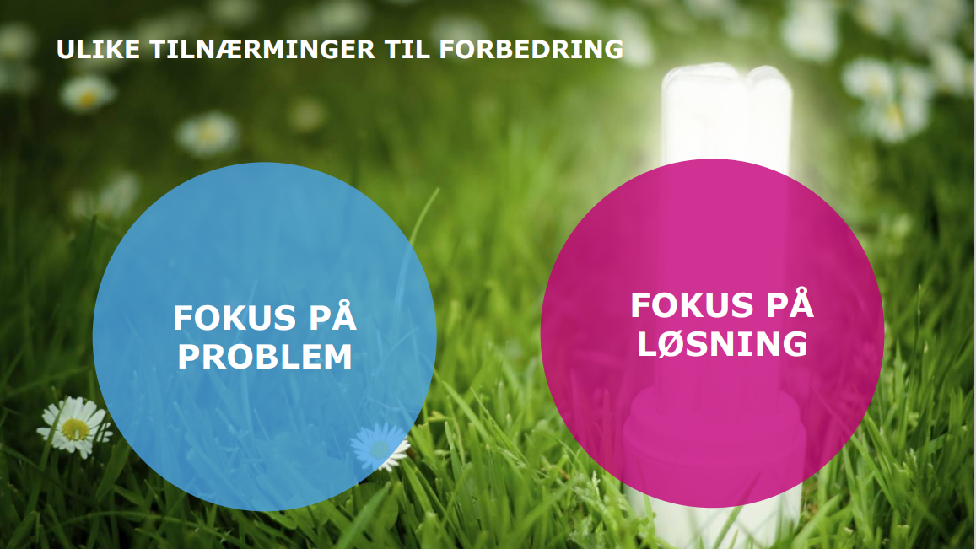
Hvordan leses og presenteres rapportene?
Notes:
Ø

Slide 19
5. Fremdriftsplan
Hva? | Når?
Informasjonsmøte/presentasjon av resultater
Diskutere og gå gjennom resultater
Tiltak og handlingsplan
Oppfølging av handlingsplan
Oppfølging / evaluering av handlingsplan/tiltak

Slide 20
Forberedelse til neste møte
Leder: jeg sender dere rapporten etter møtet i dag
Alle: ser på resultatene individuelt før møtet for å være forberedt
Felles mål:
  Vi holder diskusjonen om resultatene innenfor de to avtalte møtene
  Vi bruker tiden best mulig

Slide 21
Velkommen
Andre møte: Jobbe med resultatene
Notes:
Her kan du takke alle for at de har deltatt på undersøkelsen, og for at de videre vil delta i arbeidet med resultatene, utvikling og tiltak.

Slide 22
Møte 2: Dere jobber med resultatene
Forberedelse/ veiledning til deg som leder
Gjennomfør møte nr. 2 senest en uke etter møte nr. 1
Viktige mål med møte 2 og 3 er
  At du følger opp undersøkelsen sammen med din enhet
  At du strukturerer diskusjonen slik at alle medarbeiderne får medvirke i å tolke resultatene
  Tilrettelegger for at medarbeidere bidrar inn i utviklingen av tiltak
  At dere sammen etablerer eierskap og engasjement i tillegg til ansvarliggjøring hos alle for et godt arbeidsmiljø

Slide 23
Agenda – Vi jobber med resultatene
Aktivitet
Tid
1. Målsetning med møtet
10 minutter
2. Kort veiledning til rapporten
10 minutter
3. Hva har blitt kartlagt?
Tilpass tidsdisponeringen mellom de ulike punktene i agendaen deres eget behov. Dere trenger kanskje bruke mer tid på et punkt og mindre på at annet. Eller kanskje dere trenger å utvide hele tidsplanen.
10 minutter
4.1. Gjennomgang av overordnede resultater i plenum
20 minutter
4.2. Tolkning og diskusjon av resultater i mindre grupper
30 minutter
4.3. Deling av gruppediskusjoner i plenum og oppsummering
30 minutter
5. Forberedelser til neste møte
10 minutter

Slide 24
1. Mål med møtet
Mål for møtet (tilpass denne hva du ønsker)
  Vi tenker høyt og forstår resultatene i fellesskap
  Starte en dialog hvor vi skal videreutvikle arbeidsmiljøet
  Få en bedre forståelse for hvordan vi alle opplever arbeidsmiljø

Slide 25
Påminnelse om spilleregler
Forslag:
  Ingen av oss vet hvordan andre egentlig har det
  Alle stemmer er like gyldige
  Ingen synspunkter er feil
  Vi snakker i jeg-setninger og tar ansvar for det vi sier
  Når resultatene foreligger skal vi ikke snakke skyld, men forbedringer
  Alle tar ansvar for at taletid fordeles på alle som ønsker å si noe
Legge til spilleregler fra første møte

Slide 26
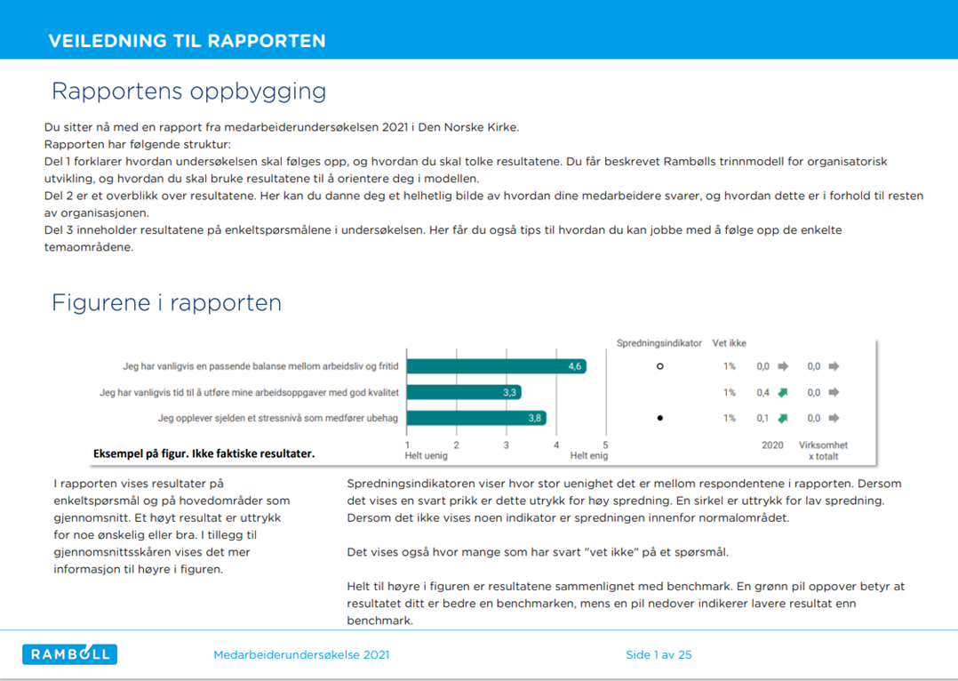
2. Kort veiledning til rapporten
Bilde fra 2021, lim inn fra 2023

Slide 27
3. Hva har blitt kartlagt?
Lim inn bilde av oppsummering av resultatene

Slide 28


4. Gjennomgang av resultater - alternativer
Når dere skal gå igjennom resultatene fra medarbeiderundersøkelsen kan dere gjøre det på flere måter. I denne presentasjonen har vi skissert to alternativer du kan enten velge mellom eller tilpasse til det behovet dere har.
Alternativ 4a
Alternativ 4b
Alternativ 4a legger opp til at du som leder først går igjennom de overordnede resultatene i plenum. Deretter deler du enheten opp i mindre grupper. Gruppene starter med en individuell refleksjon før de diskutere i gruppen. Til slutt møtes alle gruppene i plenum for å dele hva det som ble diskutert i gruppene. Denne tilnærmingen kalles også noen ganger IGP som står for individuelt – gruppeoppgave – plenum.
Alternativ 4b legger opp til at hele oppfølgingsmøtet hovedsakelig foregår i plenum, men det kan være innslag av IGP. Alternativ 4b kan være hensiktsmessig hvis du leder en enhet med forholdsvis få medarbeidere. Er det få medarbeidere på enheten kan alternativ 4b være hensiktsmessig og gruppeoppgaven kan gjennomføres parvis.

Slide 29
4.1.(a) Gjennomgang av overordnede resultater i plenum
I denne delen av møte bør du ta utgangspunkt i rapporten dere har mottatt, og trekke frem resultatet på de overordnede faktorene.
Videre i presentasjonen ligger forslag til lysbilder med fremgangsmåte for de ulike alternativene (4a og 4b). Slett lysbildene for alternativet du ikke velger å bruke.

Slide 30

4.2. (a) Tolkning og diskusjon av resultatene i mindre grupper
Vi bruker opptil 5 minutter hver for oss til å tenke gjennom spørsmålene
Vi tolker og diskuterer sammen i mindre grupper. Gruppen velger en ordstyrer og en som har ansvar for å presentere i plenum etterpå - og dokumentere
    Hvor skiller resultatene seg ut? Høyt/lavt, mot trossamfunnet
    Flere forhold som skiller seg ut, vil ofte ha en sammenheng
    Hvilke resultater er du overrasket over?
    Hvilke resultater er du tilfreds over?
    Hvilke resultater er forhold som må forbedres?
Presentasjon og diskusjon i plenum

Slide 31
4.2. Tolkning og diskusjon av resultatene i mindre grupper
Vi møtes her om
30 min.

Slide 32

4b. Tips til gjennomgang av overordnede resultater i plenum
Med et godt oppfølgingsarbeid av medarbeiderundersøkelsen opplever medarbeidere at deres innspill og meninger tas på alvor, og det påvirker i seg selv både engasjement og gjennomføringsevne i positiv retning.
Tenk gjennom din rolle i oppfølgingsfasen på forhånd. Som leder krever det at du spør og lytter - ikke fokuserer på dine egne tolkninger og vurderinger. Alle bør unngå å gå i forsvarsposisjon. Styr dialogen mot det som er relevant og viktig.
Bryt opp den tradisjonelle "avdelingsmøte-formen" for å skape god dialog og engasjement for oppfølgingsarbeidet. Følg spillereglene. Fasilitér prosessen på en god måte, eller be HR om støtte.
Det finnes flere nyttige verktøy for å få til en god dialog og engasjerende prosess som alle bidrar i. Veksle mellom dialog i plenum og i mindre grupper. Sett av tid til individuell refleksjon, og husk at ikke alle er like trygge på å dele sine meninger i plenum. Det kan være en utfordring at noen få og sterke stemmer blir meningsbærere uten at de nødvendigvis representerer alles mening. En måte å sikre at alle deltar og får sagt sitt, er å bruke gule lapper på vegg. Ta utgangspunkt i et felles spørsmål, for eksempel «Hva er du mest overrasket over ved resultatene?". La hver og en få jobbe på gule lapper, gi instruksjon om at det skal skrives kun ett funn/lapp. Avgrens det til for eksempel 5 lapper/medarbeider. Alle lappene skal opp på veggen. Dette får opp mangfoldet i enheten.
Neste skritt er å sortere lappene: hva handler om det samme? Ved å gruppere lappene blir det tydelig hva mange er enige om. Denne øvelsen gjøres i plenum på vegg, og alle oppfordres til å bidra. Arbeidet kan deretter flyttes over i mindre grupper, som enten kan fortsette å jobbe flip-over-ark og lapper på vegg, eller bruke store ark og tusjer på gruppebord.
Gjennom dialog, diskusjon og fortolkning skapes en felles forståelse. Målet er ikke å bli 100 % enige, men å bygge en felles grunnmur for å arbeide videre med fokusområder, mål og tiltak.

Slide 33
4.3 Deling av gruppediskusjoner i plenum
Hver gruppe må presentere hva gruppen diskuterte.
Du som leder er ordstyrer og noterer hva gruppene fremhever fra diskusjonene. Du kan bruke tabellen under som hjelpemiddel.
Alternativt kan du også be de ulike gruppene oppsummere selv og sende til deg slik at du kan lage en oversikt som skal brukes på neste møte.
Gruppe 1
Gruppe 2
Gruppe 3
Gruppe 4
25.09.2023
33

Slide 34
5. Forberedelse til neste møte
I møtet har dere gått igjennom mye informasjon og diskutert mange sider ved arbeidsmiljøet. Mange har derfor behov for å bruke litt tid på å fordøye all informasjonen og tenke på de ulike perspektivene som har kommet opp før dere skal jobbe med tiltakene.
For at alle skal komme forberedt og klar til neste møte er det anbefalt at alle får en mellomoppgave frem til neste møte. En slik mellomoppgave kan gjøres på ulike måter, men her er to alternativer:
Tenk på diskusjonene som var på møtet. Representerer de det som er viktig for deg i ditt arbeidsmiljø?
Basert på diskusjonene som har vært på møte skal alle frem til neste møte tenke på hvilke områder man bør jobbe videre med for å både bevare og forbedre arbeidsmiljøet.
Den første oppgaven blir mer en bearbeiding av diskusjonene i møte slik at man er bedre forberedt til å diskutere tiltak på møte nr. 3, mens den siste oppgaven er mer en oppvarmingsøvelse til de diskusjonene som skal være på neste møte.

Slide 35
5. Forberedelse til neste møte
- Skriv inn forberedelsene du ønsker at deltakerne gjør til neste møte

Slide 36
Velkommen
Tredje møte: Vi jobber med tiltakene og utarbeider handlingsplan

Slide 37
Møte 3: Vi jobber med tiltakene
Gjennomfør møte nr. 3 en til to uker etter møte nr. 2
På møte nr. 2 har dere diskutert resultatene og skapt mening i disse for dere. Nå skal dere jobbe mer handlingsorientert knyttet til hva dere skal gjøre med resultatene
Møtestrukturen er lik møte nr. 2 der noe av aktiviteten foregår som informasjon fra deg som leder, noe foregår som individuell refleksjon, noe i gruppediskusjoner og til sist noe i plenum.
Du som leder må være bevisst på hva du ønsker skal komme ut fra møte nr. 3. Det er viktig at det videre oppfølgingsarbeidet knyttet til resultatene og arbeidsmiljøet på enheten din ikke stopper når møtet er ferdig. Dere bør som et minimum bli enig om følgende:
  Hva er det viktigste vi må fortsette å gjøre for å ha et godt arbeidsmiljø?
  Hva er det viktigste vi må begynne med for å ha et godt arbeidsmiljø?
Hvordan de to spørsmålene over best bør følges opp er en beslutning du som leder må ta i samråd med dine medarbeidere, men hvordan dette ser ut konkret i hverdagen deres må dere selv finne ut.
Utvikling av et godt arbeidsmiljø skjer kontinuerlig i det daglige. Det viktigste er at de tiltakene dere setter i gang følges opp og diskuteres jevnlig frem til neste gang dere gjennomfører medarbeiderundersøkelse.

Slide 38
Agenda – vi jobber med tiltakene
Aktivitet
Tid
1. Målsetning med møtet og kjøreregler
10 minutter
Tilpass tidsdisponeringen mellom de ulike punktene i agendaen deres eget behov. Dere trenger kanskje bruke mer tid på et punkt og mindre på at annet. Eller kanskje dere trenger å utvide hele tidsplanen.
2. Oppsummering fra forrige møte
10 minutter
3. Diskusjonsoppgaven for gruppene
5 minutter
4.1. Diskusjon om hva man bør gjøre - i mindre grupper
30 minutter
4.2. Deling av gruppediskusjoner i plenum og oppsummering
20 minutter
5. Utarbeide handlingsplan
25 minutter
5.1. Veien videre
15 minutter

Slide 39
1. Mål med møtet
Mål for møtet (tilpass denne)
  Sette arbeidsmiljø på agendaen
  Diskutere fokusområder som er viktig å bevare og fokusområder som er viktig å forbedre i arbeidsmiljøet
  Utvikle relevante tiltak for å bevare og utvikle arbeidsmiljøet
  Utvikle handlingsplan
  Ha det hyggelig og få en bedre forståelse for hverandres arbeidsmiljø
Kjørereglene for i dag er som vi brukte sist:
  Ingen av oss vet hvordan andre egentlig har det.
  Alle stemmer er like gyldige.
  Ingen synspunkter er feil.
  Vi snakker i jeg-setninger og tar ansvar for det vi sier.
  Når resultatene foreligger skal vi ikke snakke skyld, men forbedringer.
  Alle tar ansvar for at taletid fordeles på alle som ønsker å si noe.
  + eventuelle egne vi ble enige om på første møtet

Slide 40
2. Oppsummering fra forrige møte
Gruppe 1
Gruppe 2
Gruppe 3
Gruppe 4

Slide 41
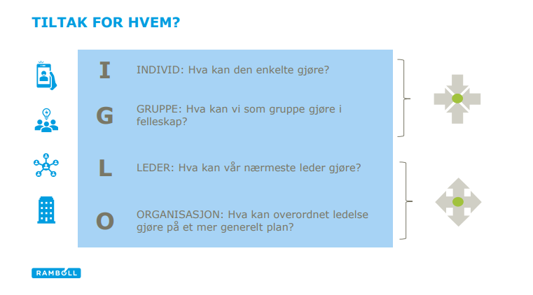
Vi skal utarbeide tiltak sammen

Slide 42
3. Diskusjonsoppgave for gruppene
Vi går i grupper. Gruppen velger ordstyrer som har ansvar for å notere og presentere i plenum etterpå
Ta utgangspunkt i resultatene vi diskuterte, og mellomoppgaven dere fikk sist og diskuter:
  Hva er vi mest fornøyd med ved vårt arbeidsmiljø som vi ønsker å bevare og forsterke?
  Hva er vi minst fornøyd med vårt arbeidsmiljø som vi ønsker å forbedre?
Og som sist; start arbeidet i gruppene med opptil 5 min. individuell refleksjon.
Vi møtes igjen om en halvtime og går igjennom hva gruppene har diskutert.

Slide 43
4. Diskusjon om hva man bør gjøre – gruppeoppgave
Vi møtes her om
30 min.

Slide 44

4. Deling av gruppediskusjonene i plenum
Hver gruppe må presentere hva gruppen diskuterte.
Du som leder er ordstyrer og noterer hva gruppene fremhever fra diskusjonene. Du kan bruke tabellen under her som grunnlag for å ta notatene. Alternativt kan du også be de ulike gruppene oppsummere selv og sende til deg slik at du kan klippe det inn i tabellen under her. Tabellen under her bruker du på neste møte.
Gruppe 1
Gruppe 2
Gruppe 3
Gruppe 4
Bevare/forsterke
Forbedre
Bevare/forsterke
Forbedre
Bevare/forsterke
Forbedre
Bevare/forsterke
Forbedre

Slide 45
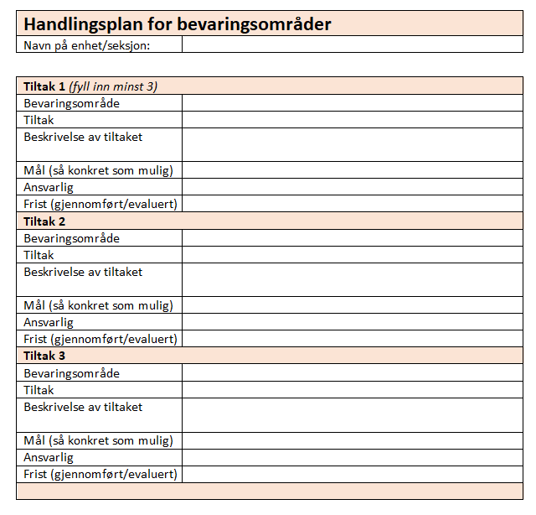
5. Utarbeide handlingsplan
Her kan du finne mal for handlingsplan

Slide 46
5.1. Utarbeide handlingsplan
Handlingsplan for bevaringsområder og forbedringsområder
Minst tre tiltak på hvert område
Eksempel:
  Bevaringsområde: Bevare det gode samarbeidet i enheten
  Tiltak: Faste statusmøter
  Beskrivelse av tiltak: Fortsette med faste morgenmøter for alle i staben
  Mål: Samkjørte kollegaer som er oppdatert på hva som skjer
  Ansvarlig: NN
  Frist: Oppstart umiddelbart. Evaluering: Juni, november (fortløpende)

Slide 47
6. Veien videre
Bruk handlingsplanen:
  Ha regelmessig gjennomgang på stabsmøter/samlinger
  Reflekter og ha dialog omkring tiltak, effekt og utvikling
  Evaluer og evt. juster handlingsplanen
  Fortsett oppfølging i henhold til plan

Slide 48
6. Veien videre: Evaluering i fase 4
Vi evaluerer på to måter:
Effektevaluering – hva har vi faktisk oppnådd?
Prosessevaluering – hvordan har oppfølgingsprosessen vært? Hva fungerte godt og mindre godt? Hva har vi lært av dette?
Husk at arbeid med resultater, tilbakemeldinger, utarbeidelse av handlingsplan, oppfølging og evaluering er verdifulle tiltak som i seg selv kan bidra til et godt arbeidsmiljø

Slide 49
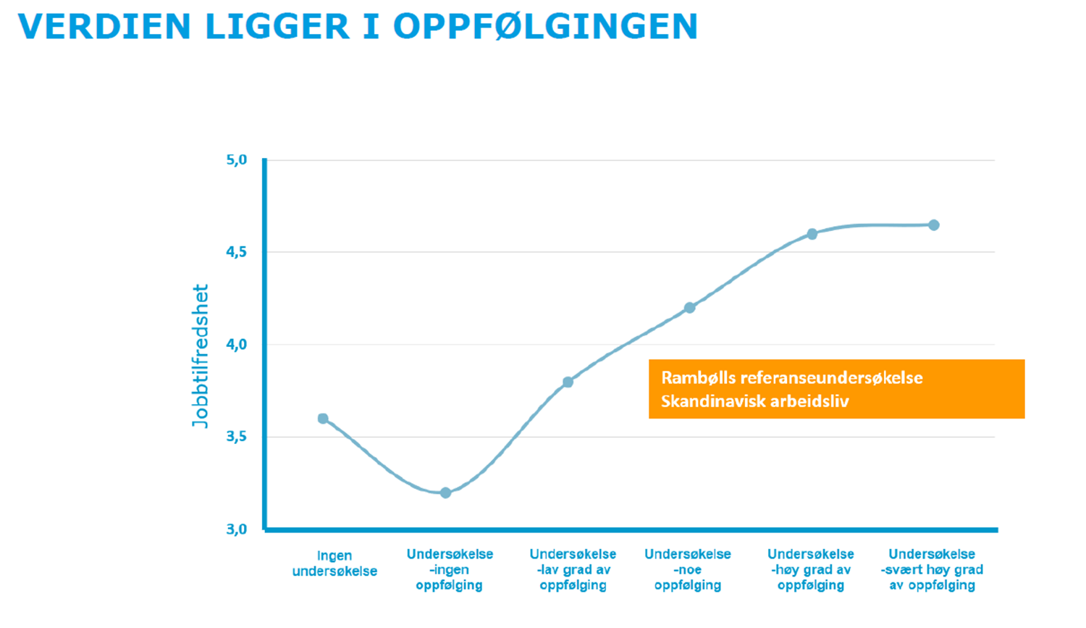

Slide 50
Takk for innsatsen!

Slide 51
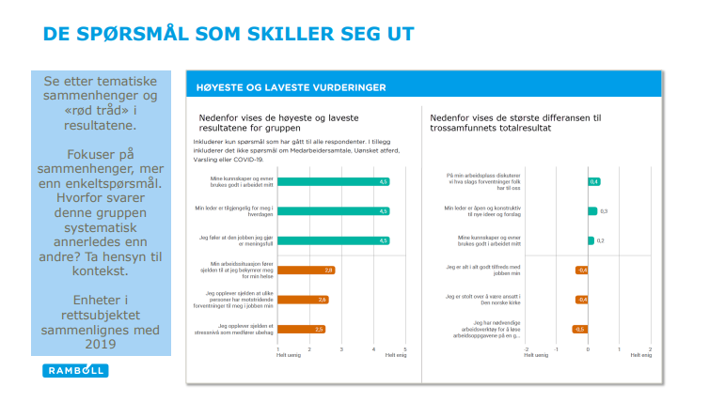
Hvordan leses og presenteres rapportene?

Slide 52
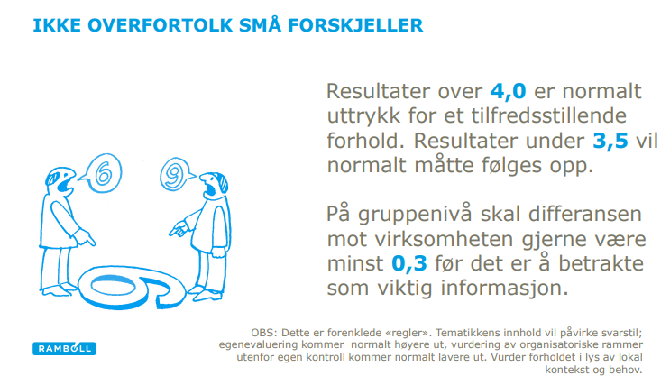
Hvordan leses og presenteres rapportene?

Slide 53
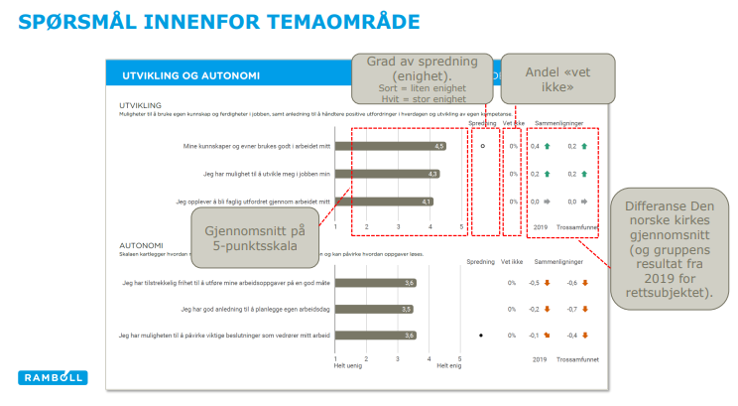
Hvordan leses og presenteres rapportene?

Slide 54
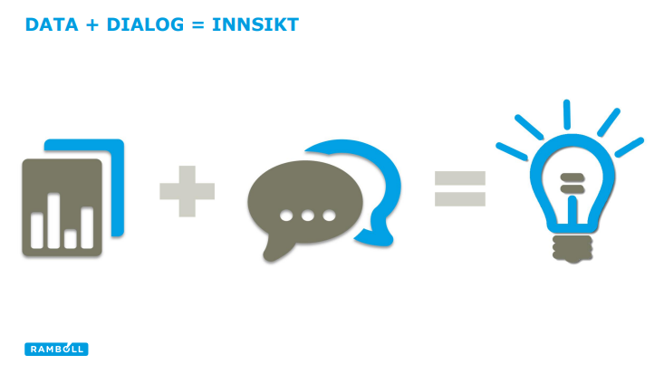
Hvordan leses og presenteres rapportene?

Slide 55
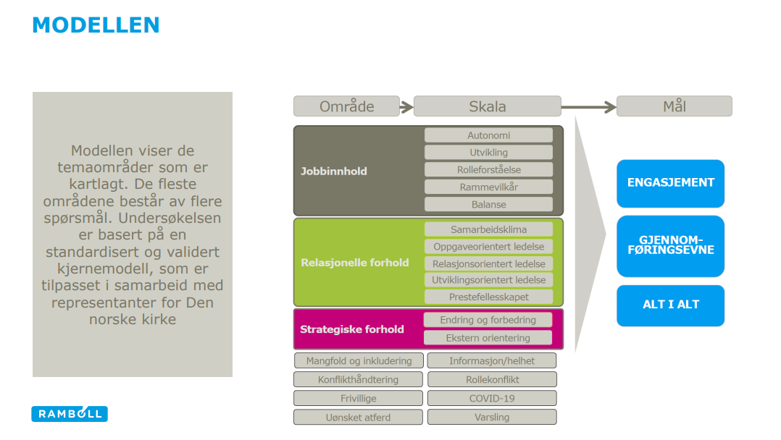
Hvordan leses og presenteres rapportene?

Slide 56
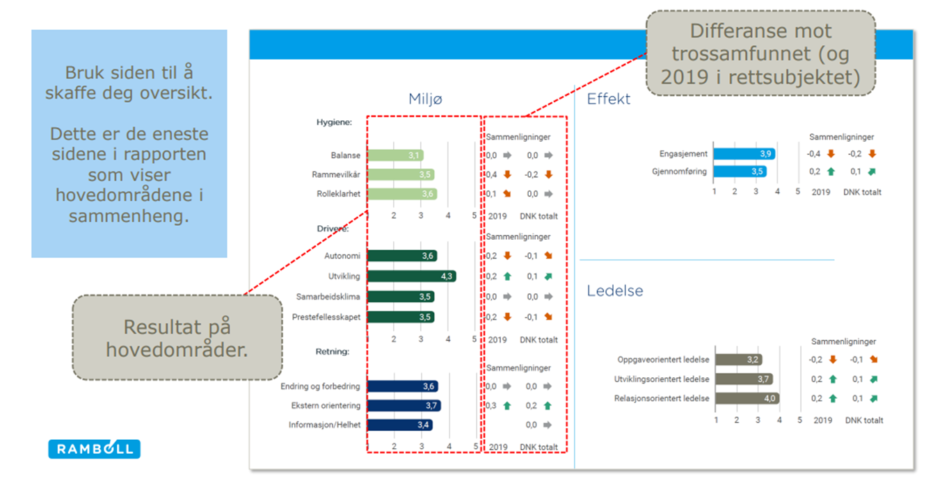
Hvordan leses og presenteres rapportene?
Rapporten: Hovedområdene
Høyere resultat alltid uttrykk for flere positive svar for medarbeidere – gjør det mulig å lete etter systematiske tendenser.
  Noen temaområder er det enklere å svare positivt på enn andre.

